Slide 1
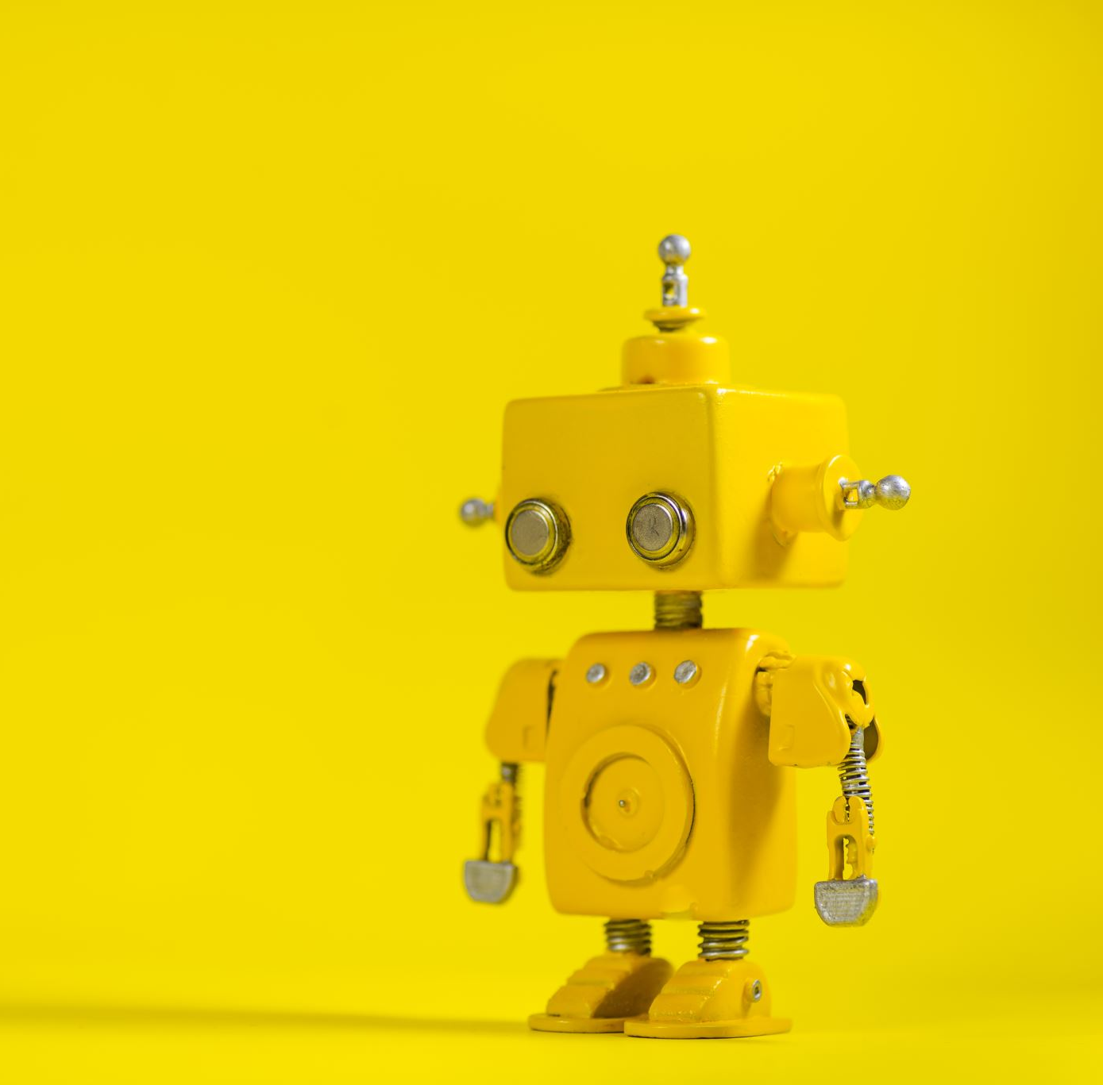
Čovjek, robot, tehnologija (predavanje UV)
Datum: 14.veljače 2022
Anamarija Diklić, mag.educ.

Slide 2
Opće informacije
Razred: 4.r RN
Tema: Čovjek, robot, tehnologija
Trajenje: 6 školskih sati po 45 min
Ishodi:
A.4.2. Analizira čimbenike koji razlikuju ljude od robota te proučiti načine interakcije čovjek-stroj
D.4.2. Analizira široki spektar poslova koji zahtjevaju zananje ili upotrebu informacijekse I komunikacijske tehnologije

Slide 3
Obrada sadržaja
Pojmovi: robot, robotika
Primjena robota
Usporedba čovjek – robot
Film o prvom humanoidom robotu Sofi koji ima državljanstvo Saudijske Arabije
Komentiranje videa
Rasprava: Utjecaj robota na današnji svijet

Slide 4
Zadatak: Izrada robota

Slide 5
Gotovi radovi

Slide 6
Izlaganje
Učenici su zatim u holu škole održali kratko izlaganje kojem su prisustvovale pedagoginja, ravnateljica, učiteljica i učiteljica informatike
Ostali učenici nisu mogli prisustvovati zbog epidemioloških mjera koje su bile na snazi te su im kroz satove informatike prikazani videi

Slide 7
Zaključak
Učenici su ocjenjeni u elementu Digitalni radovi i suradnja
Učenicima se zadatak jako svidjelo te bi ponovno željeli imati takav zadatak

